Slide 1
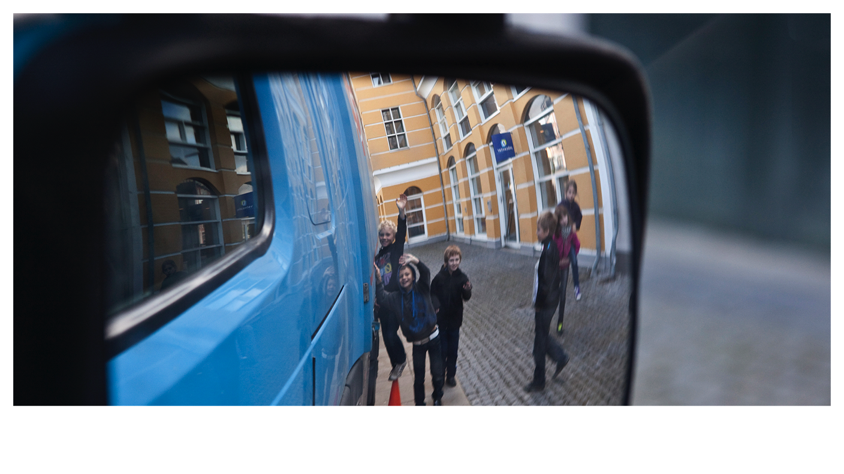
STAŃ, POPATRZ, POMACHAJ
Notes:
Informacje ogólne
Każdego roku ponad 1,2 miliona ludzi ginie w wypadkach drogowych, przy czym w 10% tych wypadków uczestniczą samochody dostawcze lub autobusy. Oznacza to ponad 3400 zabitych dziennie. Co więcej, Światowa Organizacja Zdrowia (WHO) szacuje, że jeśli nie podejmie się odpowiednich działań, ta liczba wzrośnie o 45% w ciągu kolejnych 15 lat.
Bezpieczeństwo — nasza kluczowa wartość
Firma Volvo skupia się na bezpieczeństwie od czasu jej założenia w 1927 roku. Nasza wizja bezpieczeństwa to „Zero Wypadków”. Firma podejmuje rozmaite działania związane z bezpieczeństwem — od przeprowadzania badań dotyczących ruchu drogowego po opracowywanie pionierskich funkcji bezpieczeństwa dla naszych produktów, mających na celu zapewnienie bezpieczeństwa kierowcom i innym uczestnikom ruchu. Ale chcemy robić jeszcze więcej. I do tego potrzebujemy Twojej pomocy.
Stań, Popatrz, Pomachaj
Jeden z naszych projektów mających na celu dokonanie realnej zmiany, jeśli chodzi o bezpieczeństwo w ruchu ulicznym, to pomoc dzieciom w zrozumieniu, jak bezpiecznie poruszać się wśród samochodów ciężarowych, autobusów, samochodów osobowych itd. Naprawdę zależy nam, aby wyjaśnić koncepcję Stań, Popatrz, Pomachaj możliwie jak największej liczbie dzieci. Ten przekaz może ratować życie. Do ilu dzieci możesz dotrzeć i opowiedzieć im o inicjatywie Stań, Popatrz, Pomachaj?
Jak korzystać z tych materiałów
Użyj poniższych slajdów do nawiązania rozmowy z dziećmi. Powtarzaj i objaśniaj główne przekazy. Oczywiście nie musisz trzymać się tego tekstu słowo w słowo.
Jeśli chcesz przygotować i pomóc zorganizować pełne szkolenie w szkole — z pomocą nauczyciela — w grupie młodzieży albo we współpracy z lokalnymi lub regionalnymi instytucjami państwowymi, dostępny jest również obszerny zestaw z kilkoma składnikami. Aby uzyskać więcej informacji, porozmawiaj z menedżerem odpowiedzialnym za program CSR (korporacyjnej odpowiedzialności społecznej) lub komunikację.

Slide 2
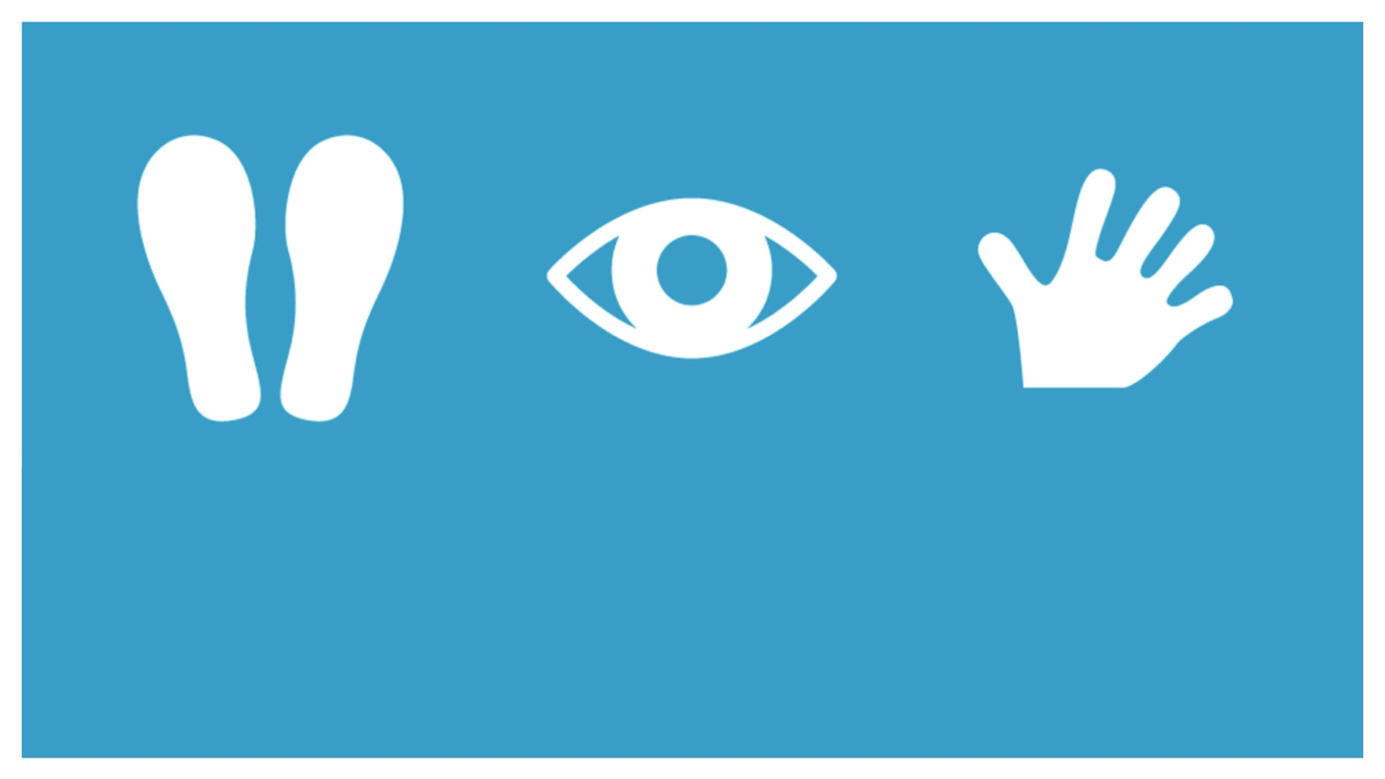
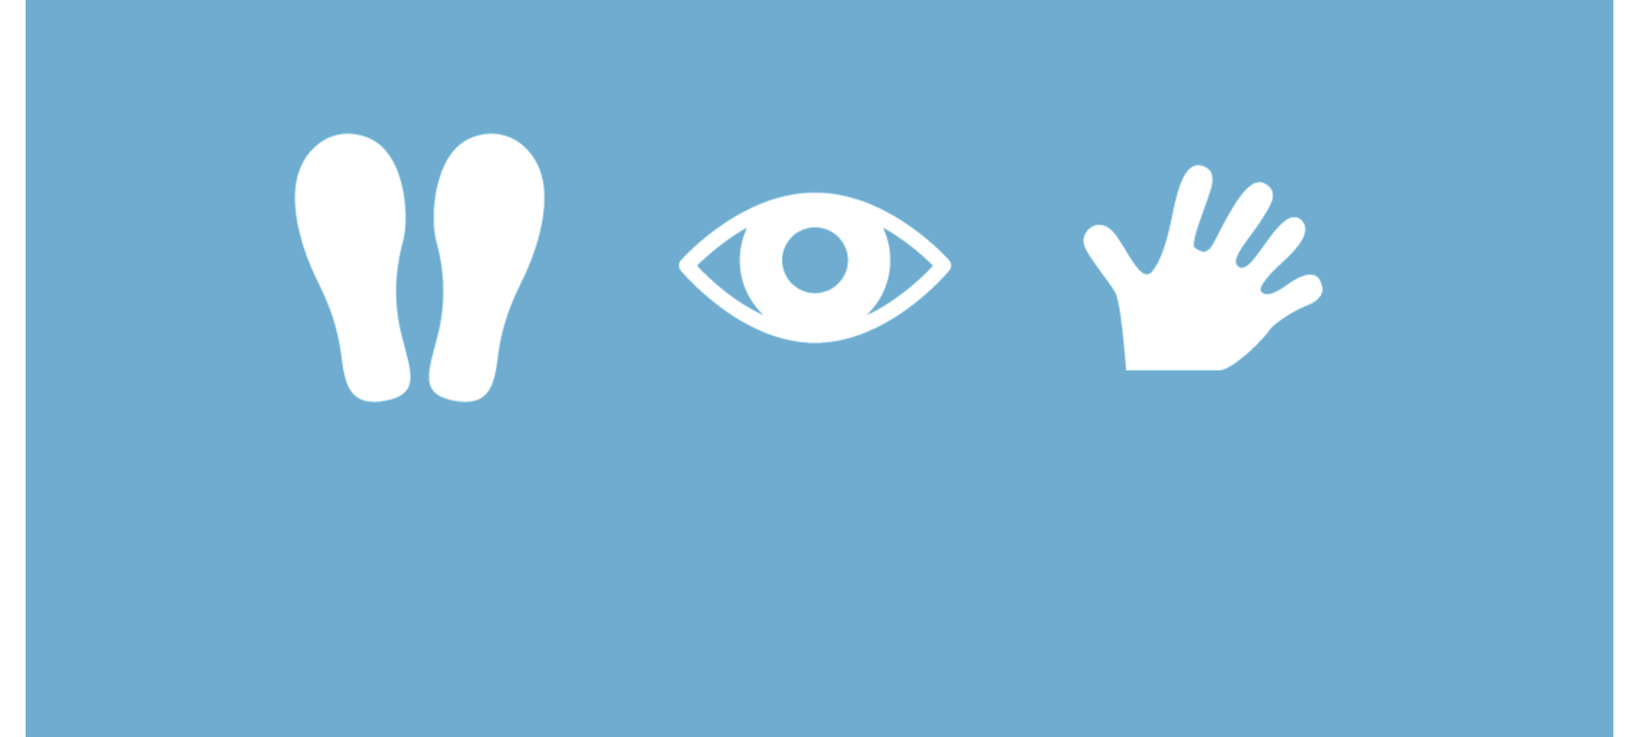
STAŃ
POPATRZ
POMACHAJ
Notes:
Nawiąż rozmowę, używając pytań w rodzaju:
Czy słyszeliście wcześniej o akcji Stań, Popatrz, Pomachaj?
Czy wiecie, co to jest?
Wyobraźcie sobie skrzyżowanie. Jakie pojazdy na nim widzicie?
Wyjaśnij, że:
Te trzy słowa, Stań, Popatrz, Pomachaj, to magiczne słowa w ruchu ulicznym. Dzisiaj pomówimy o tym, co one znaczą i dlaczego są takie ważne.
Ale najpierw pytanie: czy kiedykolwiek myśleliście o większych pojazdach na ulicach i dlaczego one tam są?

Slide 3
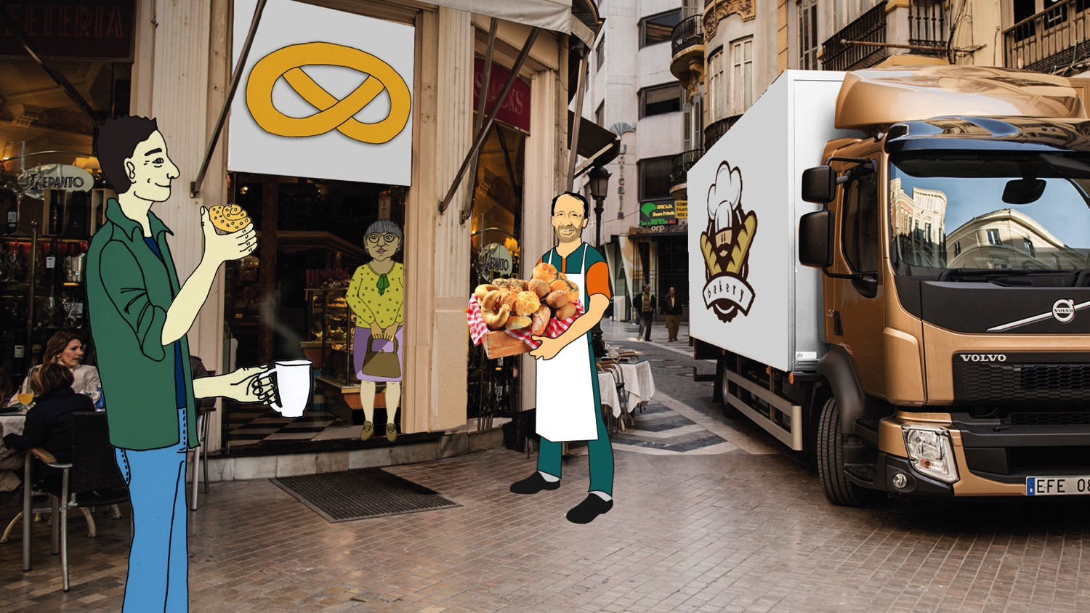
Notes:
Nawiąż rozmowę, używając pytań w rodzaju:
Czy kiedykolwiek myśleliście, dlaczego mamy samochody ciężarowe?
Do czego służą?
Jakie samochody ciężarowe potraficie wymienić?
Jak radzilibyśmy sobie bez samochodów ciężarowych?
Dlaczego mamy autobusy? Jakby to było bez autobusów?
Wyjaśnij, że:
Wiele samochodów ciężarowych służy do przewożenia rzeczy z jednego miejsca w drugie. Tutaj widzimy ciężarówkę dostarczającą chleb z piekarni do kawiarni. Ciężarówki przewożą prawie wszystko, czego używacie w domu — meble, zabawki, żywność, samochody osobowe, a nawet cegły i drewno, z których są zbudowane Wasze domy.
Inne samochody ciężarowe, które możecie rozpoznawać, to wozy strażackie, śmieciarki czy ciężarówki do transportu drewna.
Potrzebujemy ciężarówek, aby nasz świat działał. Jeśliby ich nie było, nie byłyby odbierane nasze śmieci, pożary nie byłyby gaszone, a artykuły spożywcze nie byłyby dostarczane do sklepów, restauracji i kawiarni.
Potrzebujemy również autobusów, bo to bardzo wydajny sposób przewożenia jednocześnie wielu ludzi.

Slide 4
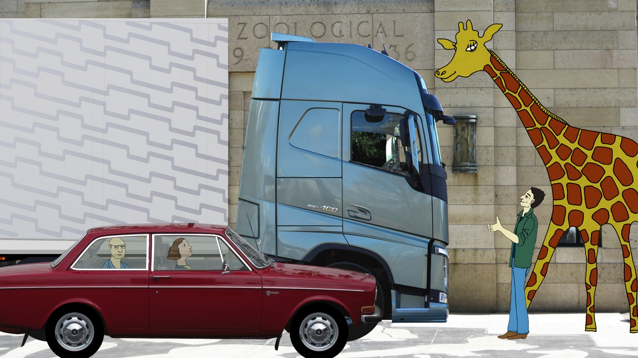
Notes:
Nawiąż rozmowę, używając pytań w rodzaju:
Czy kiedykolwiek myśleliście, jak duże są samochody ciężarowe?
Czy wszystkie samochody ciężarowe są tak samo duże?
Wyjaśnij, że:
Wielkość ciężarówek i autobusów jest różna w zależności od tego, do czego są używane.
Śmieciarka jest stosunkowo mała, bo musi jeździć po ulicach miasta, zbierając śmieci. Ma różne przedziały na różnego typu śmieci — takie jak papier, plastik, metal i szkło. Aby zmieściło się do niej jak najwięcej śmieci, są one zgniatane przed zabraniem do zakładu recyklingu.
Największe i najdłuższe są TIR-y, ponieważ przewożą ładunki w naczepie. Zazwyczaj przewożą ciężkie ładunki na długich dystansach, po autostradach, transportują na przykład owoce z Hiszpanii do Polski.
Ten TIR ma 4,5 m wysokości i 16,5 m długości razem z dołączoną naczepą. Jest mniej więcej tak samo wysoki jak żyrafa i dłuższy niż nawet 3–4 zwykłe samochody!

Slide 5
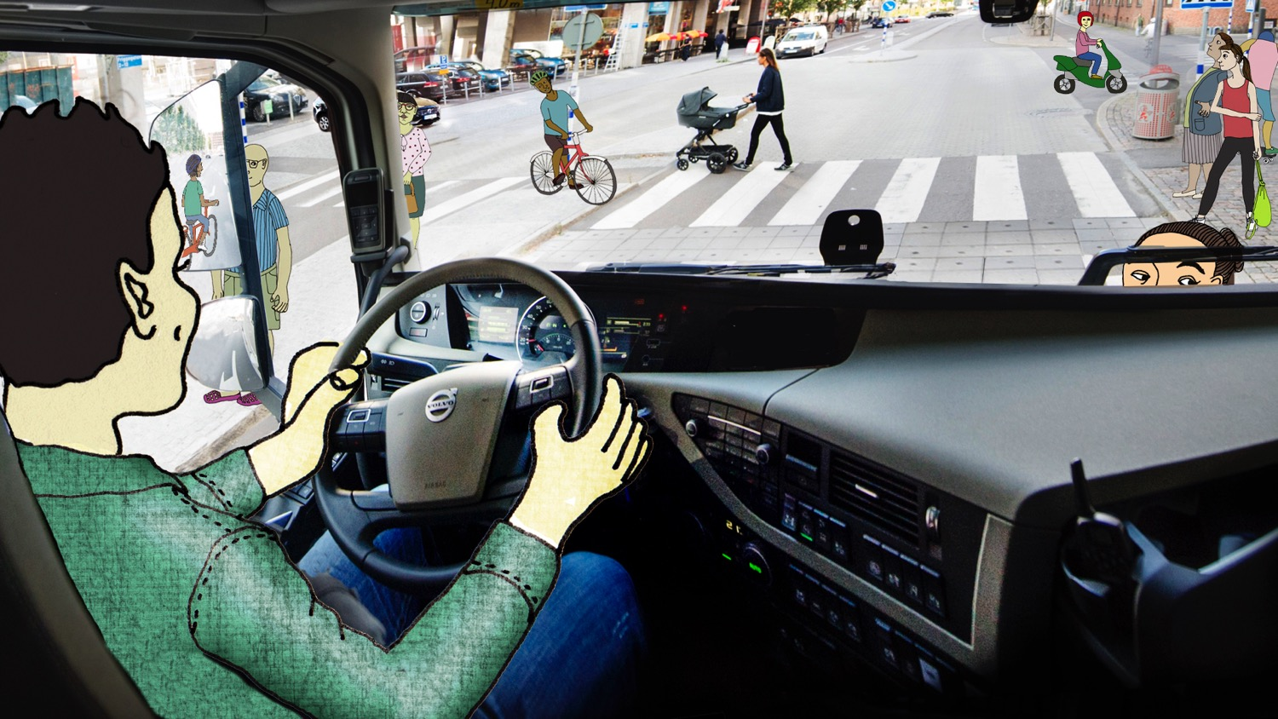
Notes:
Nawiąż rozmowę, używając pytań w rodzaju:
Jak myślicie, jak to jest siedzieć w ciężarówce, która jest tak duża?
Ile osób widzicie na obrazku? Czy myślicie, że trudno jest zauważyć je wszystkie?
Co możecie zrobić na ulicy, aby mieć pewność, że kierowca was widzi?
Wyjaśnij, że:
Czasem może być trudno zauważyć, co dzieje się wokół ciężarówki lub autobusu, ponieważ pojazd jest duży i — w przypadku TIR-a — kierowca siedzi tak wysoko.
Kierowca musi pochylać się do przodu i na boki, aby upewnić się, że wszystko widzi. Używa również lusterek, aby widzieć, co dzieje się za nim, obok niego i blisko przed nim.
Mimo że my widzimy ciężarówkę, nie możemy mieć pewności, że jej kierowca widzi nas.
Dlatego ważne jest, aby zawsze szukać kontaktu wzrokowego z kierowcą — wiecie wtedy na pewno, że Was widzi.

Slide 6
Notes:
Nawiąż rozmowę, używając pytań w rodzaju:
Skoro kierowca siedzi tak wysoko w tak dużym pojeździe, czy myślicie, że może widzieć wszystkie rowery na obrazku?
Jak myślicie, który z tych rowerów jest najtrudniejszy do zobaczenia z wnętrza ciężarówki? A który ma najbezpieczniejsze położenie?
Wyjaśnij, że:
Kiedy jedziecie na rowerze po ulicy, szczególnie ważne jest, aby pamiętać, że kierowcy ciężarówek mogą Was nie widzieć.
Kierowca musi się pochylać i patrzeć w lusterka, aby dostrzec wszystkie rowery na obrazku. Najtrudniejsze do zobaczenia są trzy rowery z przodu. Zielony rower po prawej stronie również może być trudny do zobaczenia dla kierowcy. Najbezpieczniejsze są rowery dalej z tyłu.

Slide 7
Sytuacja z rowerzystą
Notes:
Nawiąż rozmowę, używając pytań w rodzaju:
Czy kiedykolwiek widzieliście TIR-a skręcającego na skrzyżowaniu? Jak to wygląda?
Czy wiecie, jak zachować bezpieczeństwo, jadąc na rowerze obok TIR-a?
Wyjaśnij, że:
Ruch prawostronny Najbardziej typowe wypadki między rowerzystami a ciężarówkami zdarzają się, gdy ciężarówka zaczyna skręcać w prawo, jak w tej sytuacji. W tym przypadku istnieje ryzyko, że kierowca Was nie widzi, co może doprowadzić do poważnego wypadku.
Ciężarówki i autobusy mają większy promień skrętu niż samochody osobowe. Nie mogą skręcić w prawo, trzymając się prawego krawężnika, co oznacza, że wjeżdżają na skrzyżowanie, zanim zaczną skręcać. Jeśli więc jesteście obok TIR-a lub autobusu albo za nim, może się Wam wydawać, że jedzie prosto, podczas gdy w rzeczywistości przygotowuje się do skrętu.
Ruch lewostronny Najbardziej typowe wypadki między rowerzystami a ciężarówkami zdarzają się, gdy ciężarówka zaczyna skręcać w lewo (na obrazku pokazano, jak taki skręt wygląda w ruchu prawostronnym). W tym przypadku istnieje ryzyko, że kierowca Was nie widzi, co może doprowadzić do poważnego wypadku.
Ciężarówki i autobusy mają większy promień skrętu niż samochody osobowe. Nie mogą skręcić w lewo, trzymając się lewego krawężnika, co oznacza, że wjeżdżają na skrzyżowanie, zanim zaczną skręcać. Jeśli więc jesteście obok TIR-a lub autobusu albo za nim, może się Wam wydawać, że jedzie prosto, podczas gdy w rzeczywistości przygotowuje się do skrętu.
Aby uzyskać wskazówkę, w którym kierunku będzie jechał pojazd, możecie spojrzeć na kierunkowskazy. Jeśli któryś miga, pojazd zaraz będzie skręcał. Ale kierowca może zapomnieć o włączeniu kierunkowskazu. Aby więc zachować bezpieczeństwo, powinniście zawsze zatrzymywać się na skrzyżowaniach, nie za blisko skrzyżowania (i zawsze za ciężarówką, jak widzicie na obrazku). Zanim ruszycie, poczekajcie, aż ciężarówka (lub autobus) przejedzie.

Slide 8
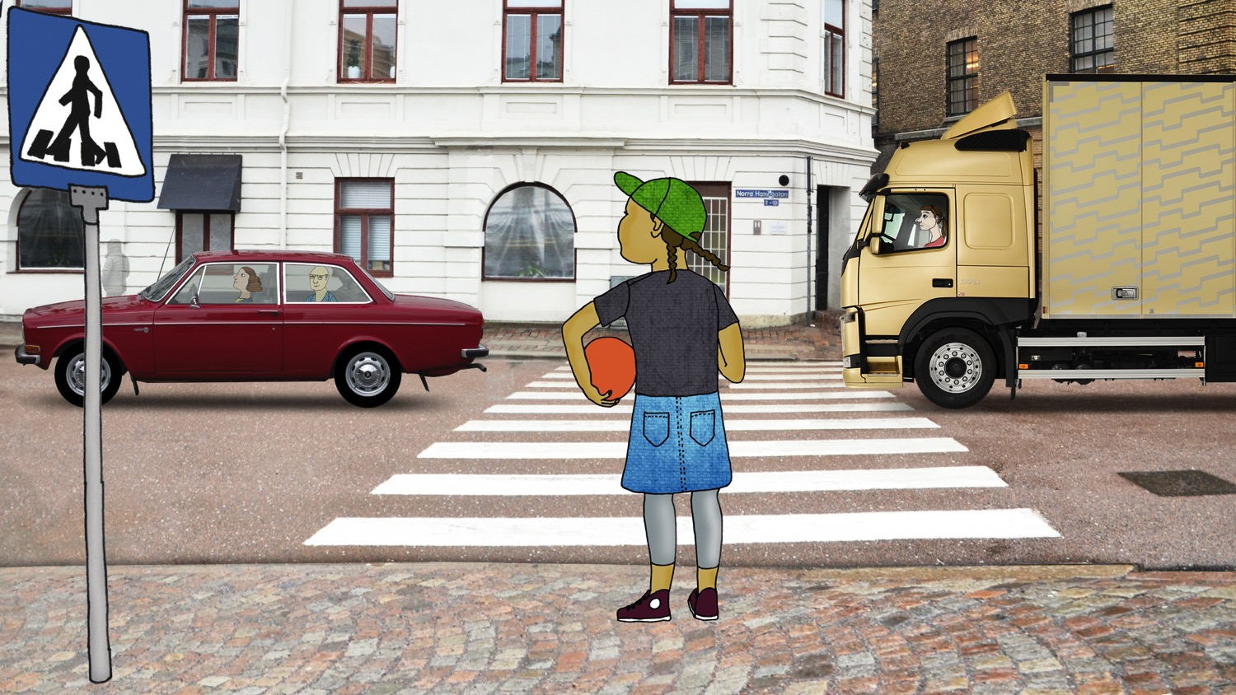
Notes:
Nawiąż rozmowę, używając pytań w rodzaju:
Czy wiecie, w którym miejscu można przechodzić przez jezdnię?
Co jest pierwszą rzeczą, jaką robicie, gdy dochodzicie do jezdni?
Wyjaśnij, że:
Jeśli zamierzacie przejść przez ulicę, powinniście zawsze robić to na pasach.
Pamiętaj: zanim przejdziesz przez ulicę STAŃ.
Wyjaśnij, że STAŃ, to pierwsze magiczne słowo do zapamiętania.

Slide 9
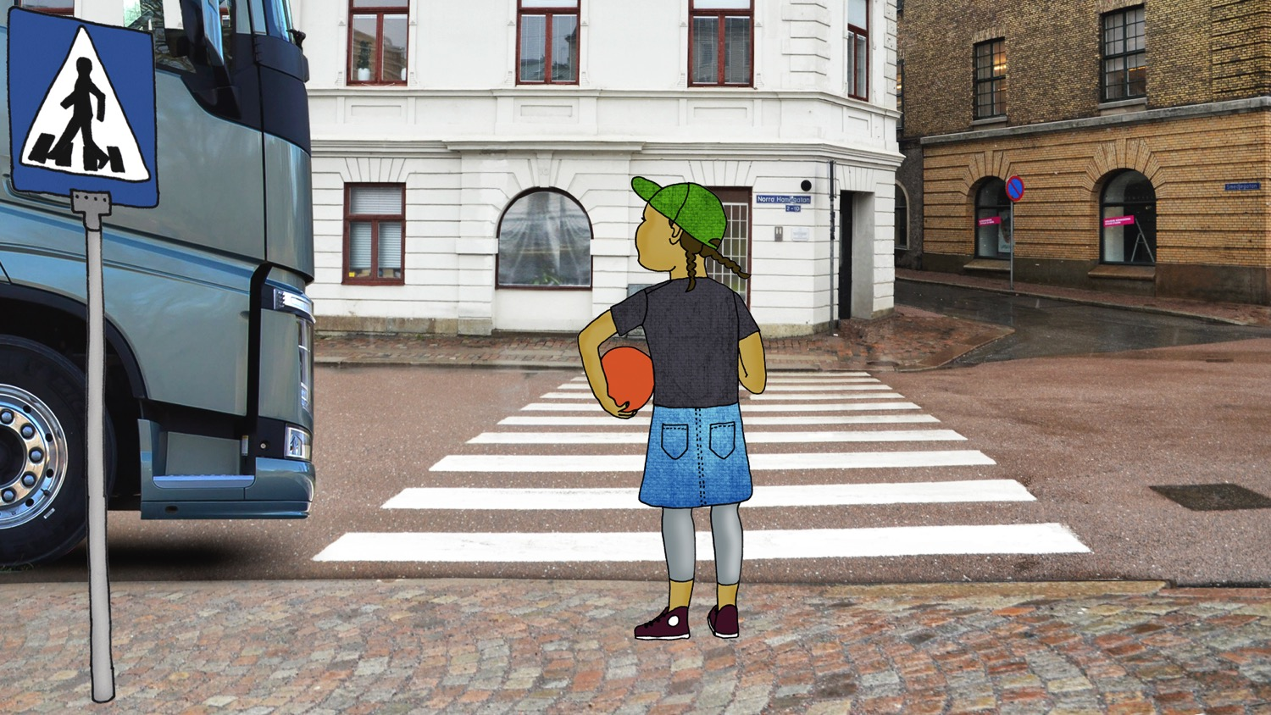
Notes:
Nawiąż rozmowę, używając pytań w rodzaju:
Kiedy się zatrzymaliście, jaka następną rzecz powinniście zrobić?
W którym kierunku powinniście spojrzeć przed przejściem przez ulicę?
Wyjaśnij, że:
Przed przejściem przez ulicę uważnie POPATRZ wokół.
Ruch prawostronny: Najpierw należy spojrzeć w lewo, potem w prawo, a następnie znowu w lewo. I pamiętajcie: nigdy nie wchodźcie na ulicę, jeśli zbliża się pojazd.
Ruch lewostronny: Najpierw należy spojrzeć w prawo, potem w lewo, a następnie znowu w prawo. I pamiętajcie: nigdy nie wchodźcie na ulicę, jeśli zbliża się pojazd.
Jeśli pojazd zatrzyma się, szukajcie kontaktu wzrokowego z kierowcą.

Slide 10
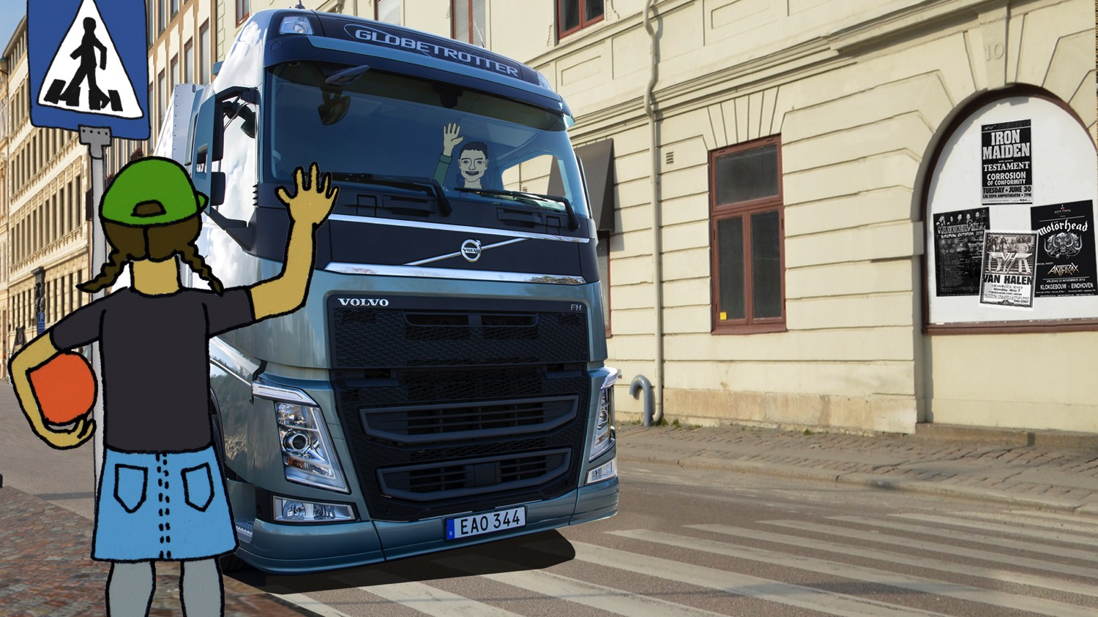
Notes:
Nawiąż rozmowę, używając pytań w rodzaju:
Skąd wiecie, że kierowca Was zobaczył?
Co możecie zrobić, aby mieć pewność, że kierowca Was zauważył?
Czy wystarczy, że pomachacie?
Wyjaśnij, że:
Jak powiedzieliśmy sobie wcześniej, kierowcy ciężarówki lub autobusu może być trudno dostrzec wszystko wokół. Więc nawet jeśli nam łatwo jest zobaczyć pojazd, nie możemy mieć pewności, że kierowca zobaczył nas.
Jeśli chcecie uniknąć poważnego wypadku, trzeba zawsze szukać kontaktu wzrokowego z kierowcą — wiecie wtedy na pewno, że Was widzi.
Aby mieć pewność, że kierowca zwrócił na Ciebie uwagę, POMACHAJ i poczekaj, aż kierowca Ci odmacha. Teraz możesz przejść przez ulicę.

Slide 11
STAŃ
POPATRZ
POMACHAJ
Notes:
Upewnij się, że dzieci zrozumiały główny przekaz, używając pytań w rodzaju:
Czy pamiętacie, co znaczy Stań, Popatrz i Pomachaj?
Kiedy powinniście używać techniki Stań, Popatrz, Pomachaj?
Czy już jej próbowaliście?
Dlaczego powinniście używać techniki Stań, Popatrz, Pomachaj?
Podsumuj:
Poznaliśmy magiczne słowa Stań, Popatrz, Pomachaj.
Pamiętaj: zanim przejdziesz przez ulicę STAŃ.
Ruch prawostronny: Przed przejściem przez ulicę uważnie POPATRZ wokół. Najpierw spójrz w lewo, potem w prawo, a następnie znowu w lewo. Szukaj kontaktu wzrokowego z kierowcą.
Ruch lewostronny: Przed przejściem przez ulicę uważnie POPATRZ wokół. Najpierw spójrz w prawo, potem w lewo, a następnie znowu w prawo. Szukaj kontaktu wzrokowego z kierowcą.
Aby upewnić się, że kierowca zwrócił na Ciebie uwagę, POMACHAJ i poczekaj, aż kierowca Ci odmacha. Powodem, dla którego należy zawsze pomachać i poczekać na odmachanie, jest to, że nie możemy mieć pewności, czy kierowca nas zobaczył, chociaż my widzimy pojazd. Pamiętacie?
Aby uniknąć wypadku, zawsze Stań, Popatrz i Pomachaj, zanim przejdziesz przez ulicę.

